Slide 1
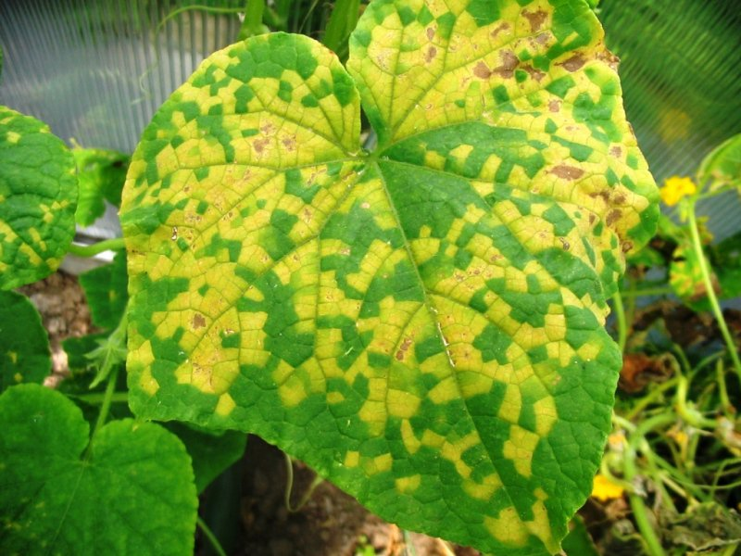
Тема: Вірусні хвороби рослин
Підготував
Студент групи ЛС-161
Солодкий Сергій
м. Чернігів
2018

Slide 2
Швидкий ріст населення Земної кулі спонукає до збільшення виробництва продуктів харчування. Рослинні продукти становлять 93 % їжі людини, інші 7 % -- тваринного походження, що також утворюються в результаті споживання тваринами рослинної їжі. Підраховано, що приблизно 10 % світової врожайності щорічно втрачається із-за патогенної дії вірусних, бактеріальних і грибкових шкідників, серед яких рослинні віруси посідають друге місце за ступенем шкідливості після грибів. Таким чином, можна наголосити, що вірусні хвороби завдають значних збитків сільському господарству, що знижує вихід продукції, погіршує її якість та призводить до виродження сортів. Тому перший крок для сучасної агрономії має бути вирішення питань пошуку шляхів діагностики, ідентифікації, захисту рослин і, нарешті, людини від фітопатогенів. Можна говорити про пріоритет трьох стратегій («трьох китів»), які доцільно використовувати для подолання вірусних хвороб: · попередження виникнення та знищення вірусних резервуарів фітовірусів та їх резерваторів (інфіковане насіння, живці, прищепи, підщепи, боротьба з бур'янами, діагностика ґрунту тощо); · запобігання розповсюдження вірусів серед рослин, за рахунок знищення вірусних переносників -- комах і грибів; · селекція, виведення, створення та масове вирощування насіневого матеріалу чи іn vitrо клонування вірус резистентних культур.

Slide 3
Насамперед необхідно зрозуміти, що саме використання вільного від вірусів насіння, садивного матеріалу та знищення інфікованих рослин-резервантів унеможливлює використання інфікованого матеріалу ще до формування промислових плантацій, полів, садків, хмільників тощо. Слід уяснити, що мати справу з вірусною рослиною з першого дня культивування не можна гарантувати отримання високоякісної продукції рослинництва і високих врожаїв у цілому. Необхідне також усвідомлення того, що говорити про складний технологічний процес роботи з інфікованим насінням для господаря на землі, який включає витрати пального на посівну, внесення мінеральних добрив, засобів захисту тощо, означає очікувати дощу серед зими. Більшість фітопатологічних методів діагностики досить дорого коштують, проте від них не треба відмовлятися з урахуванням можливих збитків від вірусних та інших патогенів. Традиційні хімічні засоби контролю наявності вірусів, які застосовують переважно під час вегетації рослин, переважають по затратам у сотні тисяч разів, при цьому останні можуть негативно впливати на оточуюче середовище, якість зібраного врожаю і, як наслідок, на здоров'я людства у цілому.

Slide 4
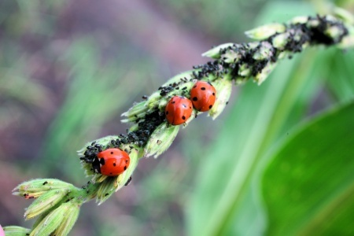
«Пециломіцін» — це новий біотехнологічний препарат для боротьби з ґрунтовими шкідниками (нематодами, капустянками, дротяниками). Активну діючу основу препарату складають спори ентомопатогенного гриба Paecilomyces fumosoroseus (Wize) Brown et Smith. Ураження комах грибом пов’язано з проникненням гіф гриба через покриви тіла шкідника. Спо­ри гриба проростають, ростова трубка проникає в тіло комахи. Клітини гриба розмножуються і поширюються по гемолімфі, заповнюючи всю порожнину тіла. Хвора комаха втрачає активність і апетит. Після загибелі тіло комахи стає жорстким і муміфікованим, заповнюючись міцелієм гриба. Спори, які формуються, є джерелом вторинної інфекції в популяції шкідника. «Пециломіцін» екологічно безпечний та має високу біологічну активність, не фітотоксичний і не шкідливий для тварин та корисних комах, не накопичується в продукції та навколишньому середовищі, продукція може використовуватися в дієтичному та дитячому харчуванні.

Slide 5
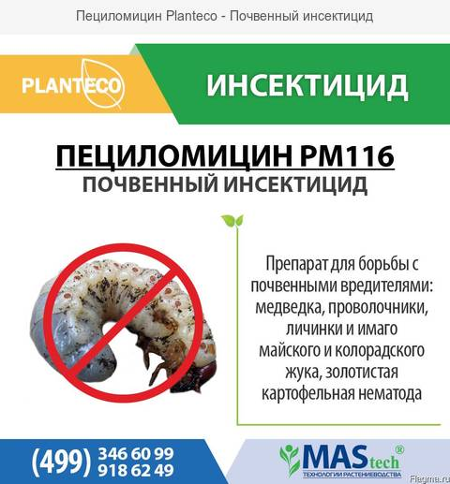

Slide 6
Тому попит на культивування вірус резистентних культур було підвищено за останні роки, особливо під публічним тиском щодо зменшення використання пестицидів у сільському господарстві. Законодавчо-регулююча і правова база України має чітко відповідати та вчасно реагувати на вимоги щодо поліпшення життя в Україні, на процеси екологізації виробництва та відновлення первісності довкілля у зв'язку із прагненням вступу України до СОТ та Європейського союзу. вірус збудник хвороба рослина зерновий. Існування вірусів було відкрите фізіологом Д І Івановським, який,, вивчаючи мозаїчну хворобу листя тютюну, встановив, що сік хворих рослині зберігає інфекційність навіть після пропускання його через бактеріальний фільтр. Таким чином, Д. І. Івановській показав, що в соку хворого листя міститься і здатний размножуватися якийсь збудник захворювання, який по розмірам менше за всіх відомих бактерії. Учений припустив, що захворювання викликає дуже дрібна бактерія. Незабаром після цього подібні хвороби були знайдені у картоплі, томатів, огірків, квасолі, злаків, декоративних кольорів, плодових і ягідних культур. Проте ні про будову, ні про хімічні властивості і способи розмноження поруштеля цих хвороб майже нічого не було відоме. Дуже малі розміри збудника робили його невидимим. І лише * у 1935 г американський біохімік У. Стенлі зробив відкриття, змінивши уявлення про збудників мозаїчних хвороб як про найдрібніших бактерій. Застосувавши методи хімічного очищення ферментів, Стенлі з великого кількості соку хворого листя тютюну одержав чистий препарат вірусу тютюнової мозаїки, який виявився кристалічним білком, що випадав в осад при підкисленні.

Slide 7
Якщо розчином цих кристалів натерти здорові листя тютюну, вони захворіють мозаїчною хворобою. Цим експериментом було доведено, що білкові кристали представляють собою чистий вірус. Через рік після цього відкриття англійські учені Боуден і Пірі встановили, що, окрім білка в кристали вірусу входить нуклеїнова кислота, котра разом з білком є у всіх живих клітинах і грає важливу роль в передачі спадкових властивостей організму. Після відкриття Стенлі в науці почалися суперечки, чи живі організми віруси або це хімічні речовини, здатні синтезуватися в клітках певних видів рослині, тварин і бактерій і викликати в них патологічні розлади - захворювання. Ці суперечки продовжуються дотепер. Якщо для вивчення хімічного складу вірусів благотворний вплив зробили методи, запропоновані Стенлі, будова вірусних частинок стала відома завдяки електронному мікроскопу, який дозволив побачити вірусні частинки.

Slide 8
Властивості світлового проміння такі, що частинки менше 200 нанометрів зливаються в одну крапку, а більшість вірусів має розміри значно менші, ніж 200 нанометрів. Тому за допомогою світлового мікроскопа неможливо було ні побачити вірусні частинки, ні тим більше розібратися в їх будові. Електронний мікроскоп дає можливість побачити частинки розміром в декілька нанометрів і навіть менше. Тому з його допомогою вдалося встановити, що рослинні віруси мають паличкоподібну або кулясту форму (рис. 1.1). Кожна частинка складається з великої кількості симетрично розташованих однакових молекул білка, які. покривають найважливішу частину вірусу - нуклеїнову кислоту.

Slide 9
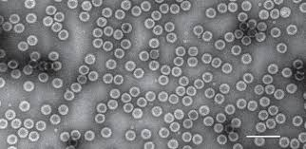
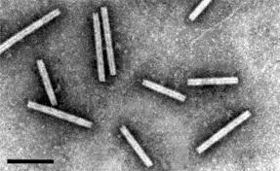
Рисунок 1.1
Куляста форма
Паличко подібнпа форма

Slide 10
Поза кліткою вірусні частинки інертні. Вони не дихають, не поглинають воду і живильні речовини з навколишнього середовища і можуть навіть утворити кристали подібно багатьом хімічним речовинам. Знаходження вірусів поза клітками сприйнятливих рослин не є їх природним станом, тому в таких умовах віруси більш менш швидко гинуть (інактивуются). Швидкість інактивацій залежить від багатьох чинників зовнішнього середовища. По відношенню до цих чинників всі віруси можна розділити на дві групи, що не мають між собою різкої межі, - стійкі і нестійкі. Стійкі віруси зберігають цілісність частинок при досить грубих діях (нагріванні, підкисленні, висолюванні) і тому можуть бути виділені в кристалічному вигляді. Вони накопичуються в рослинах в досить високих концентраціях (до 2 г на 1 л соку). Деякі з них не гинуть при 10-хвилинному прогріванні до 80-90 °C. Нестійкі віруси містяться в рослинах, як правило, в низьких концентраціях (до 0,002 г на 1 л соку) і інакитвуються при температурах 37-50 °С. Цю властивість використовують для оздоровлення рослин від вірусів шляхом прогрівання. Нестійкі віруси руйнуються при різних хімічних діях. Тому їх важко виділити з рослинного соку в чистому вигляді. Деякі нестійкі віруси не вдається не тільки очистити, але навіть побачити в електронний мікроскоп.

Slide 11
Розмноження вірусі в клітині Діяльність вірусу в клітці відрізняється від діяльності паразитних бактерій або грибів. Всі організми розмножуються діленням клітин (при безстатевому розмноженні) або злиттям кліток з подальшим розподілом (при статевому). При розподілі ядро ділиться навпіл, дочірні ядра розходяться до протилежних країв клітки, в центр протоплазми вростає оболонка і утворюються дві абсолютно однакові клітки. Всі ці процеси відбуваються в результаті діяльності ферментів, синтезом яких управляє нуклеїнова кислота. Вірусні частинки не мають клітинної будови, більшість з них позбавлена ферментів. Тому і спосіб розмноження їх абсолютно інший. Потрапляючи в клітку рослини, вірусна частинка розділяється на складові частини-білок і нуклеїнову кислоту. Білок, що захищав вірус від всіляких пошкоджень, більше йому не потрібен. А нуклеїнова кислота вірусу паралізує діяльність клітинної нуклеїнової кислоти і починає сама управляти обміном речовин в клітині. Клітина виробляє тепер тільки ті ферменти, які потрібні вірусу. Ці ферменти готують з матеріалу, що є в клітині, нові молекули вірусного білка і нуклеїнової кислоти і збирають з них нові вірусні частинки. Окремі молекули нуклеїнової кислоти переходять через плазмодесми в сусідні клітки, в яких також починається синтез вірусних частинок. Кількість частинок в клітці досягає декількох мільйонів. До цього часу клітка сильно виснажується, розмноження вірусів в ній припиняється і починається фаза спокою.

Slide 12
Для багатьох рослинних вірусів фаза спокою характеризується наявністю вірусних включень в заражених клітинах. Ці включення мають вид аморфних тіл (Х-тіла) або кристалів різної форми (кристали Івановського) та є скупченням вірусних частинок в чистому вигляді або з цитоплазмою рослини. Після закріплення інфекції в клітці починається її розповсюдження в незаражені клітки і пересування по організму господаря. При цьому перехід вірусу з клітки в клітку по плазмодесмам здійснюється дуже поволі, (декілька мікрометрів в годину). Швидше переміщаються віруси по судинній системі із струмом живильних речовин. Потрапляючи в провідні судини, віруси швидко переносяться на значну відстань від осередку інфекції. Переважна більшість вірусів пересувається по флоемі, тобто зверху вниз. Тому при зараженні коріння віруси залишаються локалізованими в них невизначено довгий час і переходять з них тільки при сильному пошкодженні надземної частини з посиленим потоком живильних речовин у напрямі пошкодження. Перенесення вірусів від верху до низу збільшується також в період цвітіння - дозрівання, коли збільшується притока живильних речовин до генеративних органів.

Slide 13
Симптоми вірусних хвороб рослин Вірусні хвороби рослин по симптомах, що викликаються, можна розділити на дві основні групи: мозаїки і жовтяниці. Мозаїки характеризуються мозаїчним забарвленням листя. При зараженні мозаїчними вірусами спостерігається посвітлішання листя, чергування світло- і темно-зелених, жовтих і зелених ділянок листу, поява некротичних плям, штрихів, кілець і ін. . Такі симптоми виникають в результаті руйнування хлорофілу в уражених ділянках листу, використовування азоту і фосфору рослини для побудови вірусних частинок, а також посилення активності дихальних ферментів рослини. Деякі рослини реагують на вірусну інфекцію так різко, що в місці зараження з'являються дрібні ділянки відмерлої тканини, з яких вірусні частинки не можуть розповсюджуватися, тобто замість характерного для вірусів загального зараження спостерігається місцеве. Порушення форми уражених рослин при мозаїчних хворобах виявляється, як правило, тільки в межах ураженого листя (зморшкуватість листя в результаті нерівномірного зростання мезофілла і жилок).

Slide 14
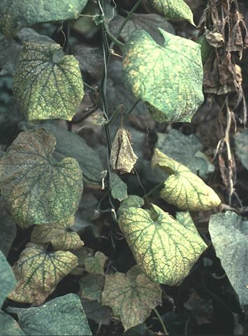
Біла мозайка

Slide 15
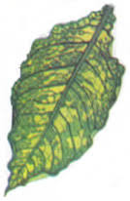
Заходи боротьби: Точне визначення конкретного вірусного захворювання представляє великі труднощі. Безпосередня боротьба з вірусами хімічними препаратами неможлива. Набагато простіше і надійніше попередити захворювання, проводячи боротьбу з комахами, що смокчуть, які, як правило, є переносниками збудників. Переносниками вірусів кімнатних квітів є попелиці та трипси. Але дуже часто інфекція заноситься ще до того, як рослина надійде в продаж через пошкоджені долі коренів або ранки на стеблах і листках. Всі уражені частини рослини необхідно видалити і знищити. Після роботи руки відразу ж ретельно вимити з милом, а використовуваний інвентар ще й протерти спиртом. Живці брати тільки зі здорових рослин. У сухий і жаркий час рослину притіняти і частіше обприскувати.

Slide 16
Жовтяниці. Віруси жовтяничного типу далеко не завжди викликають пожовтіння листя. Основна особливість жовтяниць полягає у тому, що вони надають глибшу дію на рослину. При цьому спостерігаються різні деформації рослини або окремих його органів. Багато жовтяничних вірусів поселяються у флоемі, що порушує нормальне транспортування вуглеводів з листя до інших органів рослини. У листі накопичується багато крохмалю, перенавантажуючого паренхимні клітини. Листя стає товстим, крихким, з характерним блиском і скручуються уздовж центральної жилки (скручування листя). Для жовтяничних вірусів дуже характерне порушення обміну речовин, регулюючих ростові процеси рослин (ауксинов). Це приводить до карликовості, надмірної кустистості, раковим наростам, проліферації окремих органів, перетворенню генеративних органів (квіток) у вегетативні (листя) і ін.

Slide 17
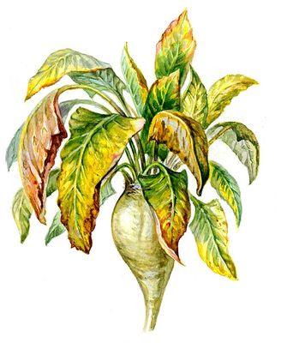
Жовтяниця буряка

Slide 18
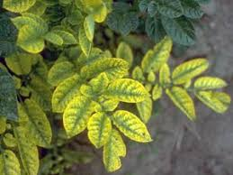
Жовтяниця

Slide 19
Віруси поза кліткою відповідної рослини-господаря не можуть ні розмножуватися, ні зберігатися скільки-небудь тривалий час. Тому необхідно знати, де зберігаються віруси однорічних рослин, що гинуть з настанням холодів, в зимовий час. У багатьох рослин, що розмножуються в культурі вегетативними частинами (картопля бульбами, тюльпани цибулинами, цукровий буряк корінням, суниця «вусами»), вірус зимує у вегетативних органах. Тому вірусні хвороби таких рослин найбільш шкідливі, оскільки інфекція тут продовжується з року в рік. Явище поступового зниження продуктивності вегетативно розмножувальних рослин під впливом вірусних хвороб одержало назву виродження. Насіння менш пристосоване для збереження вірусів, ніж вегетативні органи. Це пояснюється тим, що зв'язок; між дозріваючим насінням і частинами решти рослини порушується дуже рано, тому зараження насіння можливе тільки в ранній період дозрівання. Крім того, потрапляючи в насіння віруси зустрічають там несприятливі умови і в більшості своїй інактивуються. Тому передача вірусів з насінням не має широкого розповсюдження. Приблизно з 300 відомих рослинних вірусів тільки 45 можуть передаватися з насінням, причому більшість з них вражає рослини з сімейств боби і гарбузові. Найбільший відсоток передачі з насінням характерний для вірусу мозаїки квасолі (до 50%). Деякі віруси можуть зберігатися в ґрунті, куди вони потрапляють із зараженими рослинними залишками, хоча можливе і виділення вірусів з коріння вегетатуючих рослин.

Slide 20
Спосіб збереження в ґрунті різних вірусів неоднаковий. Одні з пов'язаних із ґрунтом вірусів досить стійкі і витримують дію несприятливих умов. До таких відноситься вірус тютюнової мозаїки, який може зберігатися в рослинних залишках, що не розклалися, тютюнових рослинах, перероблених на компост, і навіть у вільному вигляді, адсорбувавшись на ґрунтових колоїдах. Деякі віруси, пов'язані з ґрунтом, швидко втрачають інфекційність і відносяться до нестійких. Такі віруси зберігаються в тілі різних ґрунтових організмів, серед яких можуть бути комахи, нематоди, гриби і ін. Деякі віруси культурних рослин (вірус X картоплі і ін.) можуть зберігатися в підземних частинах багаторічних бур'янів. Спосіб збереження в ґрунті різних вірусів неоднаковий. Одні з пов'язаних із ґрунтом вірусів досить стійкі і витримують дію несприятливих умов. До таких відноситься вірус тютюнової мозаїки, який може зберігатися в рослинних залишках, що не розклалися, тютюнових рослинах, перероблених на компост, і навіть у вільному вигляді, адсорбувавшись на ґрунтових колоїдах. Деякі віруси, пов'язані з ґрунтом, швидко втрачають інфекціонність і відносяться до нестійких. Такі віруси зберігаються в тілі різних ґрунтових організмів, серед яких можуть бути комахи, нематоди, гриби і ін. Деякі віруси культурних рослин (вірус X картоплі і ін.) можуть зберігатися в підземних частинах багаторічних бур'янів.

Slide 21
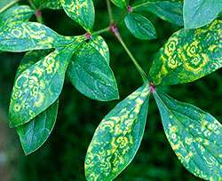
Вірус тютюнової мозайки

Slide 22
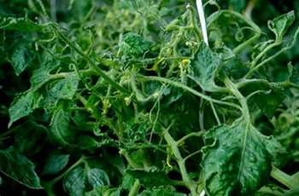
Вірус ттюнової мозайки на томатах

Slide 23
Розповсюдження вірусів Шляхи розповсюдження вірусів в природі багатоманітні. Якщо для багатьох вірусів тварин основним способом є розповсюдження з інфекційними краплями по повітрю (наприклад, вірус грипу), то для рослинних вірусів такий шлях розповсюдження невідомий. Існують три основні способи передачі рослинних вірусів від однієї рослини до іншого: щеплення, контактне зараження і передача за допомогою переносників. Щеплення. З щепленням передаються від однієї рослини до іншого всі відомі віруси. У природних умовах цей шлях розповсюдження має значення тільки для вірусів плодових рослин, розмножувальних щепленням на тих, що підвіють. Для деяких вірусів плодових, наприклад для вірусу псоріозу цитрусових, розеточності персика, щеплення є, мабуть, єдиним способом розповсюдження. Контактне зараження. Передача вірусів від однієї рослини до іншої в результаті контакту листя можлива тільки для невеликого числа досить стійких вірусів, тривалий час у вичавленому соку. До цієї групи відносяться найпоширеніші віруси, такі, як вірус тютюнової мозаїки, вірус X картоплі. Контагіозність цих вірусів дуже велика. Для їх передачі досить невеликого поранення листя; у вигляді поломки волосків, які виникають при терті листя хворих рослин об здорові в рядах, що стулилися. Для вірусу X картоплі, наприклад, показано, що він може передаватися від хворих рослин до здорових через знаряддя обробки, одяг працюючих і т.п.

Slide 24
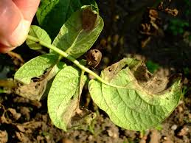
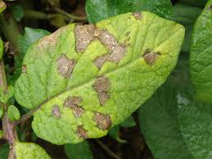
Вірус Х-Картоплі

Slide 25
Передача переносниками. Віруси можуть бути передані від однієї рослини до іншої грибами, нематодами, членистоногими (комахами і кліщами) і навіть вищими квітковими рослинами (повілікой). Найважливішими переносниками є членистоногі, серед яких більшість відноситься до загонів рівнокрилих, напівжорсткокрилих, тріпсов і кліщів. Представники цих загонів мають ротовий апарат, що колюче - смокче, будову якого необхідно розглянути у зв'язку з особливостями передачі вірусів. Всі ці комахи або кліщі харчуються рідким рослинним соком. Тому перша функція ротового апарату - висмоктування рідкої їжі. Щоб дістатися до їжі, необхідно проколоти покривні тканини рослини. Тому друга функція ротового апарату - проколювання тканин. Представники розглянутих загонів не можуть переварювати нерозчинні складні з'єднання, що знаходяться в сирому рослинному соку. Тому при живленні вони виділяють в клітки слину, яка гідролізує білки до пептидів і амінокислот і крохмаль до ди- і моносахорів. Такий тип живлення називають позакишечним травленням. Тому третьою функцією ротового апарату є нагнітання слини. Таким чином, при живленні комахами, що смокчуть, створюються ідеальні умови для перенесення вірусів. Всмоктуючи сік хворої рослини, комаха всмоктує вірус, стає вірофорною. Нагнітаючи слину в здорову рослину, вірофорна комаха вносить в неї вірус. У природних умовах деякі віруси передаються тільки комахами, наприклад віруси скручування листя картоплі, заляльковування злаків. Інші, наприклад вірус Y картоплі, вірус мозаїки квасолі, можуть передаватися контактно, проте роль такої передачі в природному розповсюдженні нікчемна в порівнянні з роллю комах.

Slide 26
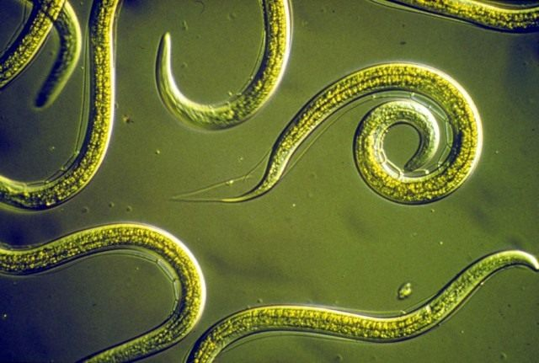
Віруси передаються НЕМАТОДАМИ

Slide 27
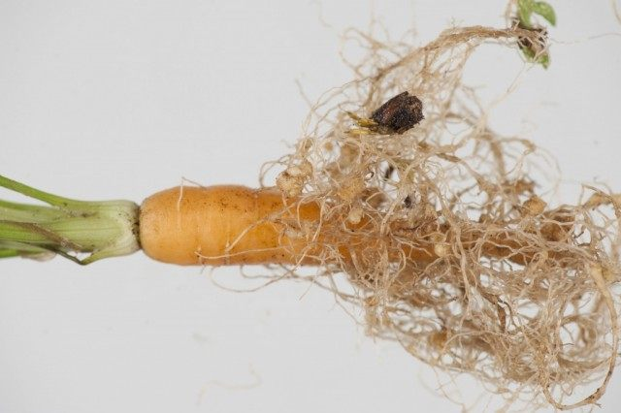
Мороква вражена нематодами

Slide 28
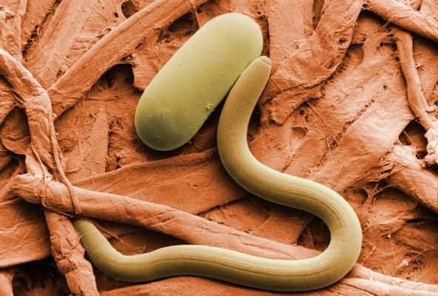
Нематода ( Черві )

Slide 29
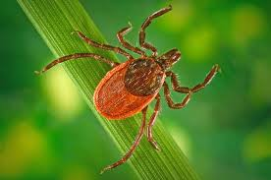
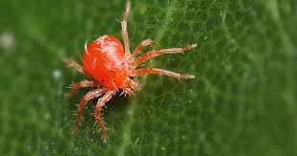
Передаються комахами ( кліщи )

Slide 30
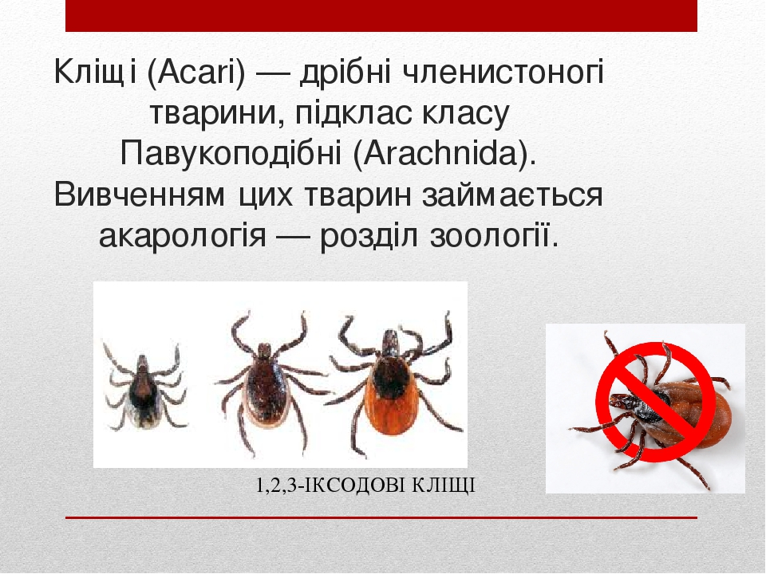

Slide 31
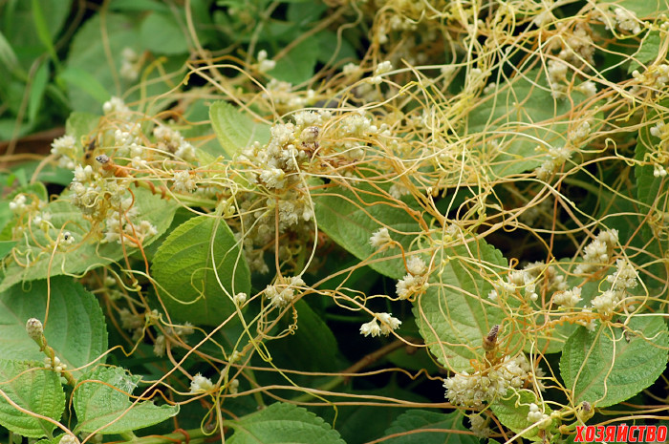
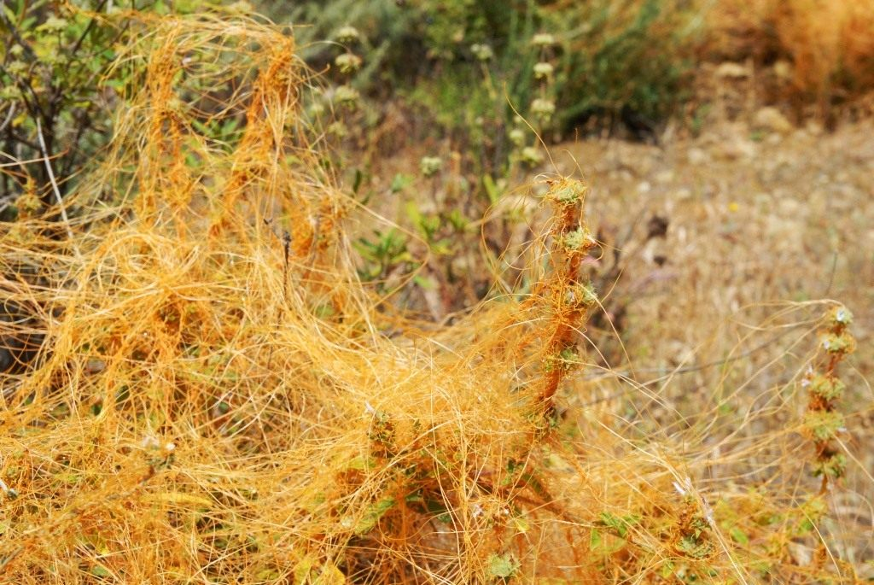
Передається рослинами паразитами ( Повелікою ).

Slide 32
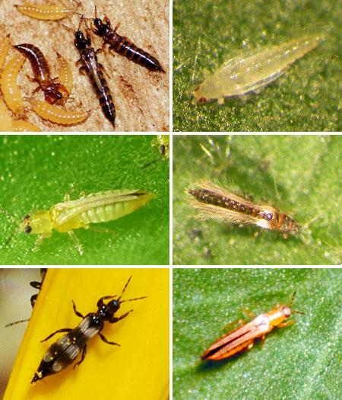
Тріпси переносники вірусних хвороб

Slide 33
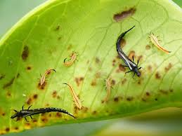
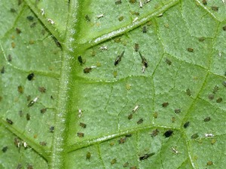
Тріпси

Slide 34
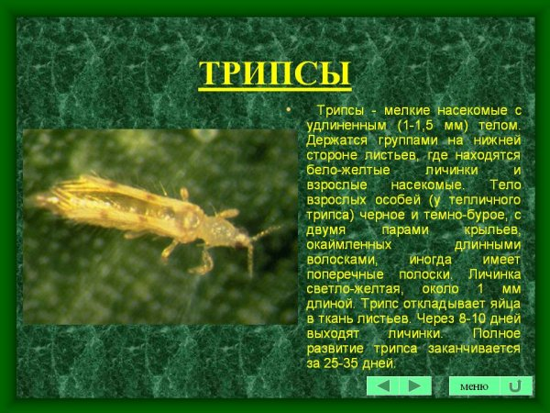

Slide 35
Більш всього переносників серед тлей (понад 30 видів). Для тлі характерна широка спеціалізація в перенесенні вірусів. Персикова тля, наприклад, переносить більше 20 різних вірусів. Для цикадок характерна набагато вужча специфічність. Так, темна цикада переносить тільки вірус заляльковування. Механізм перенесення комахами різних вірусів неоднаковий. За способом передачі комахами віруси ділять на дві групи: стилетні і циркулятивні. Перший спосіб перенесення характеризується тим, що після живлення на зараженій рослині комаха відразу стає вірофорною, але швидко втрачає цю властивість. До цієї групи відносяться мозаїчні віруси, які переносяться тлею (вірус Y картоплі, вірус огіркової мозаїки, віруси мозаїк гороху і буряка). Усередині переносників віруси цієї групи не розмножуються, а лише механічно забруднюють стилет, прилипаючи до його поверхні.

Slide 36
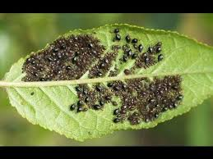
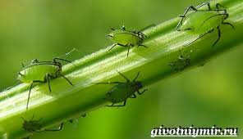
Тля

Slide 37
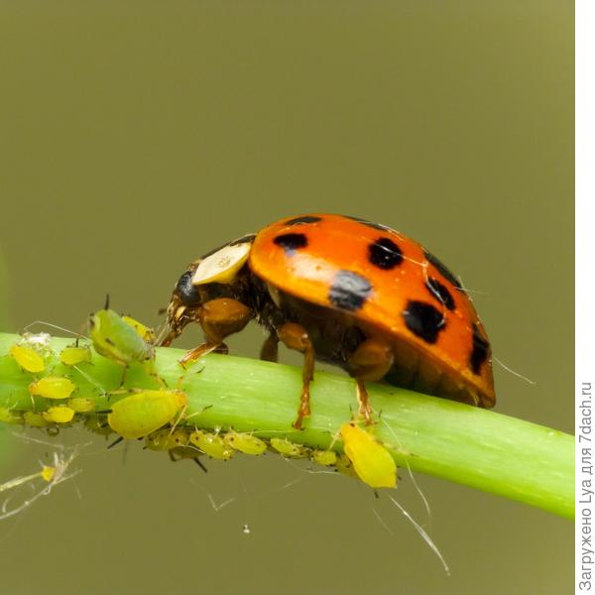
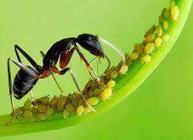
Тля та боротьба з нею

Slide 38
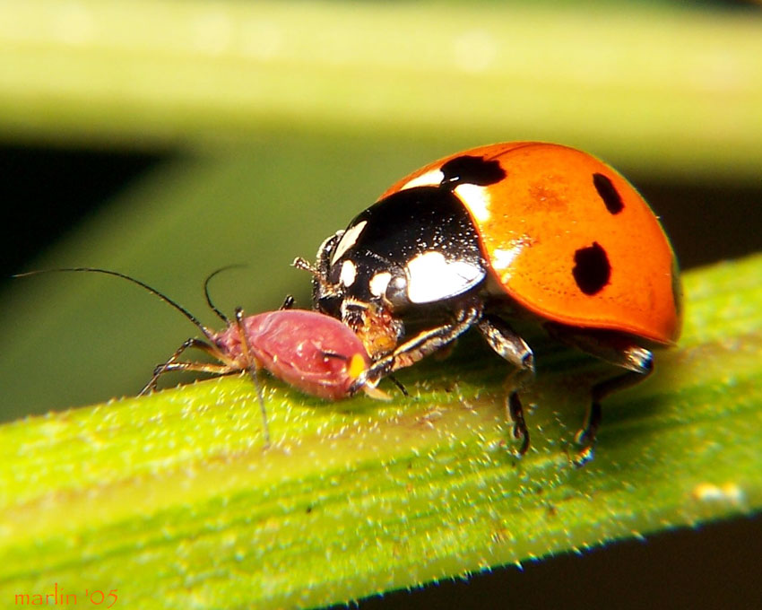

Slide 39
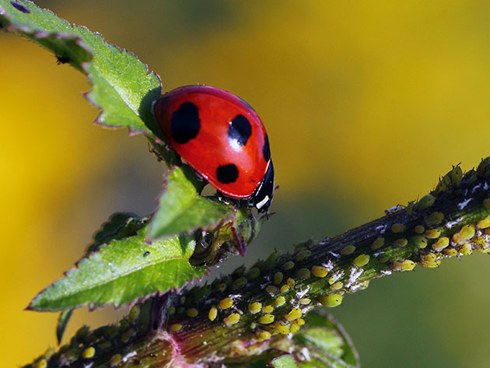

Slide 40
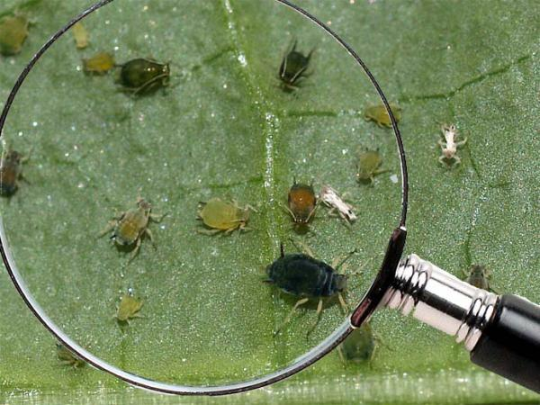

Slide 41
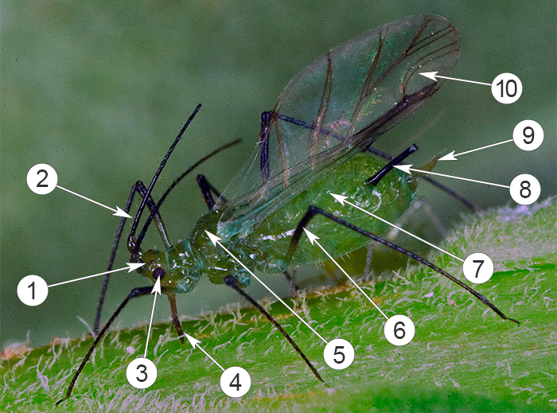

Slide 42
Циркулятивні віруси характеризуються тим, що комаха набуває здатність переносити вірус не відразу після живлення на хворій рослині, але довго, іноді все життя залишається вірофорною. Більшість цих вірусів відноситься до жовтяничної групи і передаються цикадками, рідше тлями, тріпсами, білокрилками. Всі віруси цієї групи проходять прихований період розвитку в тілі комахи. Цей період необхідний для переходу вірусу із стравоходу в слинні залози комахи, а також для розмноження вірусу в ньому. Прихований, або інкубаційний, період різний для різних вірусів і коливається від 30 хвилин для вірусу жовтяниці буряка до місяця для вірусу мозаїки пшениці. Після проходження інкубаційного періоду комаха стає здатною передавати вірус при живленні. Багато цикадок залишається вірофорними все життя, а для деяких, наприклад для переносника вірусу мозаїки озимої пшениці Psammotettix striatus, встановлена трансоваріальна передача, тобто передача вірусу через яйця потомству.

Slide 43
Діагностика вірусних хвороб рослин Залежно від вигляду і штаму вірусу, виду, сорту і віку рослини, умов вирощування, змішаній інфекції симптоми вірусних хвороб можуть змінюватися настільки сильно, що найдосвідченіший рослинник або вірусолог не зважиться у ряді випадків визначити захворювання на око. Це викликає необхідність розробки великої кількості методів діагностики. При діагностиці вірусів необхідно відрізняти вірусне захворювання від інших патологічних явищ і відрізнити захворювання, викликане одним вірусом, від захворювання, викликаного іншими вірусами. Залежно від поставленої задачі на перший план виступає та або інша вимога. Наприклад, якщо насіннєзнавство повинне відібрати для посадки тільки вільне від вірусів насіння, бульби або саджанці, то необов'язково точно визначати вид вірусу, необхідно просто відділити заражений матеріал від незараженого. У разі виведення сортів, стійких до якогось одного вірусу, необхідно точно відрізнити його від інших вірусів. Всі способи діагностики можна розділити на дві групи: діагностика вірусних хвороб і діагностика вірусів. Діагностика вірусних хвороб заснована на тому, що у заражених рослин певним чином змінюється як зовнішній вигляд, так і деякі фізіологічні процеси.

Slide 44
Діагностика вірусних хвороб за зовнішнім виглядом рослин найшвидший і найточніший метод, і тому є попереднім. Більш точні методи, засновані на внутрішніх змінах уражених рослин і їх органів, а також на змінах в обміні речовин ураженої рослини. Проте і ці методи мають невисоку точність, оскільки однакові зміни в обміні речовин рослин можуть бути викликані різними причинами, наприклад порушенням режиму харчування або зараженням іншими паразитами. Методи діагностики вірусних хвороб застосовуються там, де неможливо або дуже складно застосувати методи діагностики вірусів. Методи діагностики вірусів. Найпоширенішим методом діагностики рослинних вірусів є серологічний, суть якого полягає в наступному. При введенні тварині чужорідного білка в кров'яній сироватці утворюються специфічні білки, або антитіла, які здатні зв'язувати чужий білок і переводити його в нешкідливий для організму стан. На цій чудовій властивості заснований імунітет тварин до інфекційних захворювань. Речовини, які при введенні тваринам викликають у них утворення антитіл, одержали назву антигенів, а реакція між антигеном і антитілом сироватки - назва серологічної реакції (від латинського слова serum - сировітка). Антитіла володіють наступними особливостями: 1) вони високоспецифічні і вступають в реакції тільки з тими антигенами, яким зобов'язані своїм виникненням, або з близькоспорідненими з'єднаннями; 2) вони високочутливі і вступають в реакцію навіть з невеликою кількістю антигена;

Slide 45
3) вони утворюються в надлишку і не тільки нейтралізують активність введеного в організм антигена, але залишаються у великій кількості у вільному стані; 4) вони вступають в реакцію з антигеном не тільки в організмі тварини (in vivo), але і будучи виділеними з нього (in vitro). Ці властивості антитіл лягли в основу серологічного аналізу. Якщо антигени певного вірусу ввести в організм кролика або коня, в сироватці тварини в надлишку виникнуть антитіла, специфічні цьому вірусу. При необхідності перевірити, чи міститься в рослинах вірус, що вивчається, сік рослини змішують з сироваткою обробленої тварини. Якщо рослина не містить даного вірусу, суміш залишиться рівномірно каламутною. Якщо в соку є вірус, то в результаті реакції антигена і антитіла утворюється хлопьевидний осад преципітат. По інтенсивності випадання осаду можна визначити відносний кількісний вміст вірусу в соку рослини. З багатьох методів постановки серологічних реакцій найширше поширення в рослинництві набув капельний метод Дуніна і Попової, при якому на наочному склі змішують краплю аналізованого соку і краплю діагностичної сироватки. Краплинний метод характеризується простотою виконання, високою продуктивністю і малим витратою сироватки і соку.

Slide 46
Складніший індикаторний метод діагностики, який заснований на зараженні індикаторів соком випробовуваної рослини. Індикаторами називають такі види і сорти рослин, які реагують визначеними, чіткими симптомами на зараження даним вірусом. Частіше всього як індикатори застосовують дикі і культурні види тютюну, картоплі, марі і інших рослин. Індикаторний метод вимагає великої площі захищеного ґрунту, він досить трудомісткий, особливо якщо віруси можуть передаватися тільки комахами або щепленням. Характерні симптоми на індикаторах виявляються лише через декілька тижнів після зараження. Перераховані недоліки обмежують застосування індикаторів. Тому індикаторний метод застосовується для діагностики матеріалу, що містить дуже малу, невловиму серологічним аналізом кількість вірусів (наприклад, в непророслих бульбах картоплі), або для діагностики тих вірусів, для яких ще не вдалося приготувати задовільних діагностичних сироваток.

Slide 47
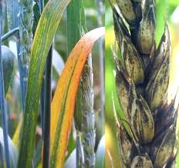
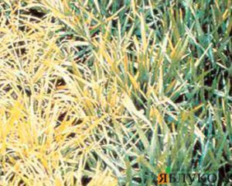
Вірус карликової пшениці

Slide 48
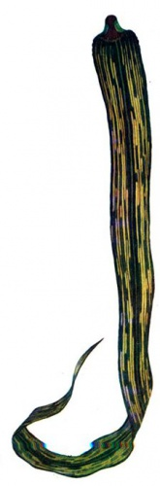
На просі виявляють численні вірусні захворювання зернових культур, але частіше спостерігається мозаїка. Хвороба проявляється в період від початку кущення до молочної стиглості зерна. Паралельно центральній жилці по всій довжині листка з'являються мозаїчні плями у вигляді жовтувато-білих штрихів і смуг. Хворі рослини відстають у рості і при посусі можуть загинути ще до утворення волоті. Збудник хвороби — вірус російської мозаїки пшениці, який передається смугастою цикадкою. Джерелом інфекції можуть бути уражені посіви озимої пшениці і злакові бур'яни.
Мозайка проса

Slide 49
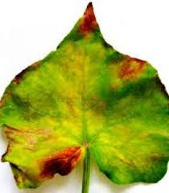
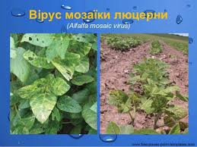
Мозайка квасолі

Slide 50
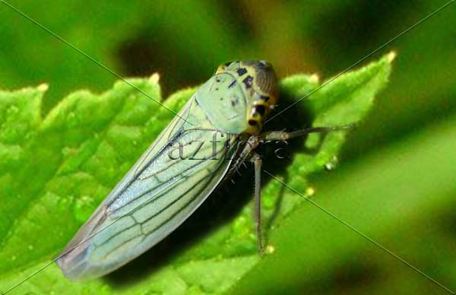
Віруси росповсюджуються комахами (Цикади)

Slide 51
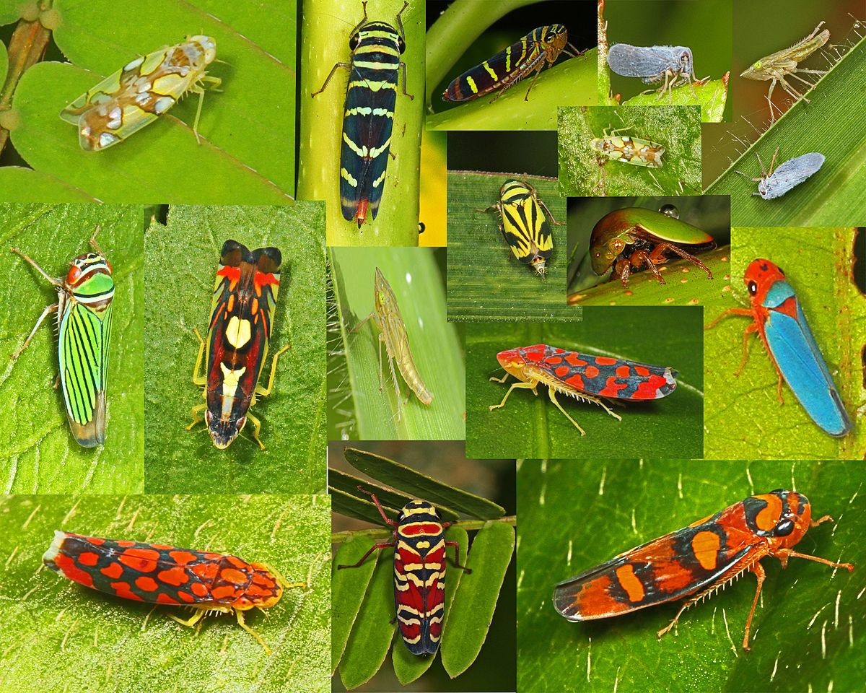

Slide 52
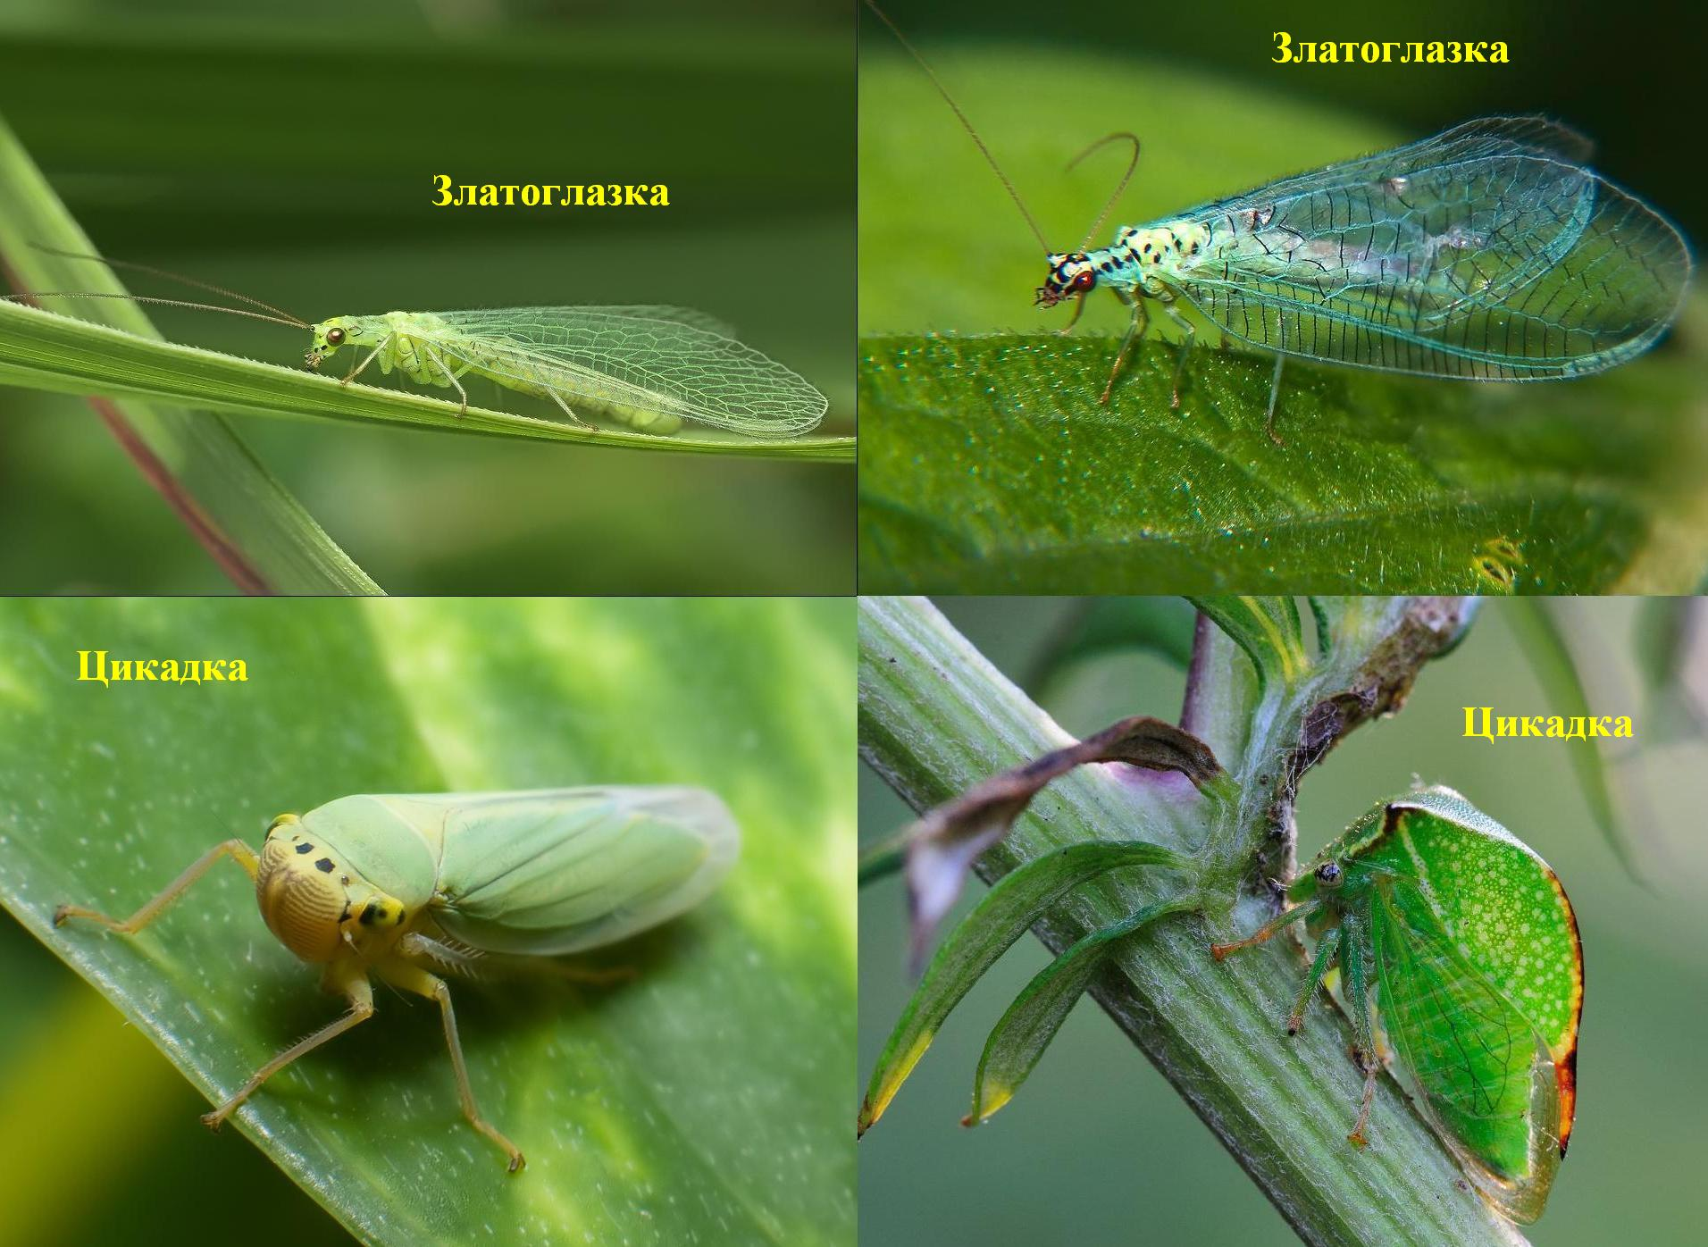

Slide 53
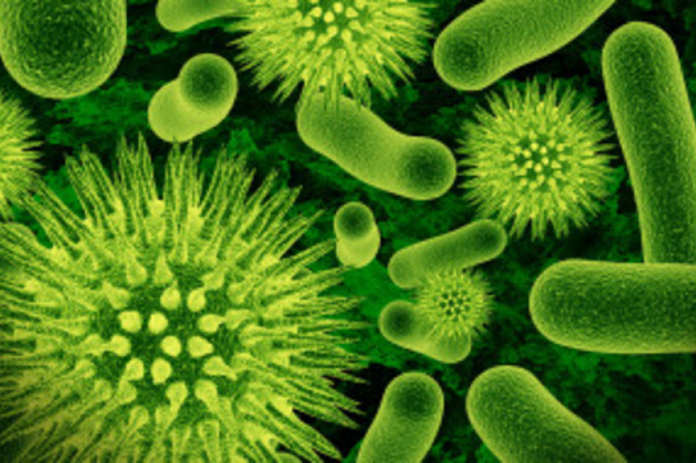
Кінець

